Slide 1
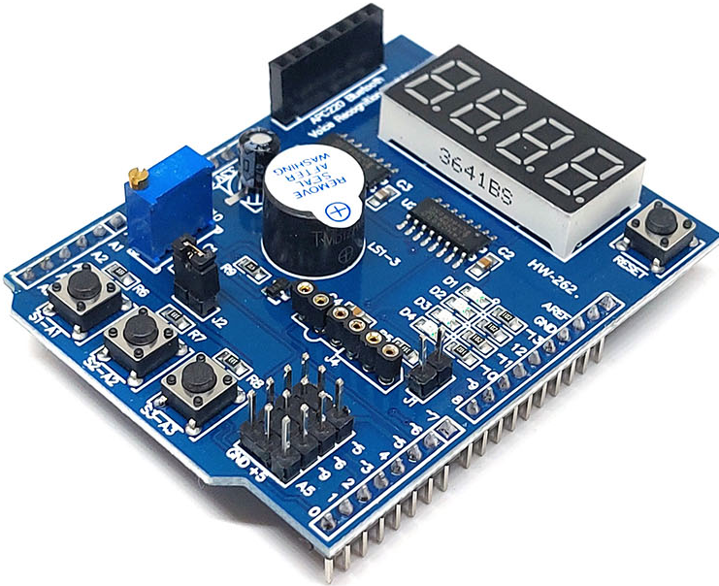
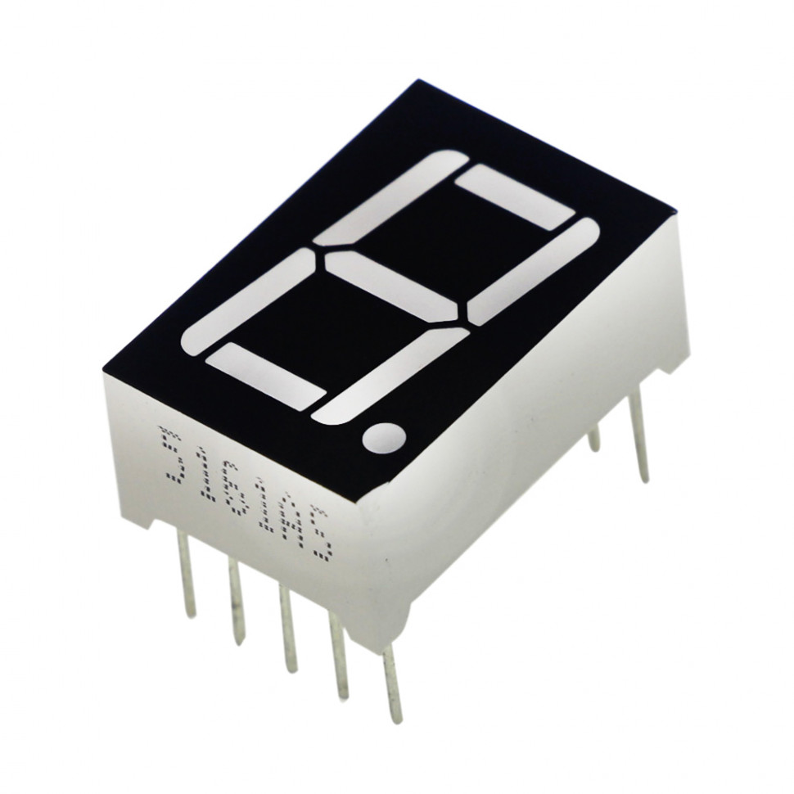
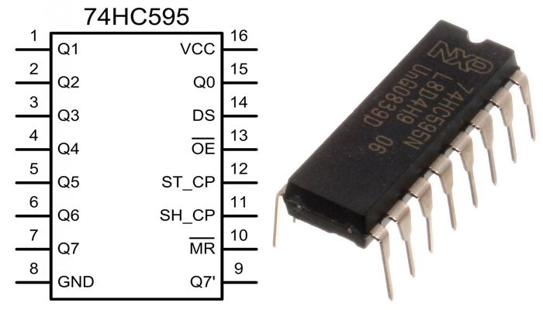
модуль Multi-function Shield для Arduino основы схемотехники программируемых устройств
Устройство. Возможности. Светодиодные индикаторы. Регистры. Программирование.

Slide 2
модуль Multi-function Shield
Модуль состоит из следующих частей:
4 светодиода: D10, D11, D12, D13;
3 тактовые кнопки: A1, A2, A3;
Потенциометр (10 кОм): A0;
4-разрядный 7-семисегментный LED индикатор на 2-х сдвиговых регистрах 74HC595: Latch 4, Clock 7, Data 8;
Звуковой излучатель (Зуммер): D3;
Разъем для подключения инфракрасного датчика: D2;
Разъем для подключения аналогово LM35 или цифрового DS18B20 датчиков температуры (Джампер J1 подключает или отключает резистор 10 кОм для правильной работы этих датчиков): A4;
Разъем APC220 для подключения модулей (Bluetooth, голосового модуля и др.): GND, +5v, D0, D1 (rx/tx);
Свободные пины (с ШИМ (pwm)), например для сервоприводов: D5, D6, D9, A5.
Найдем их на плате!

Slide 3
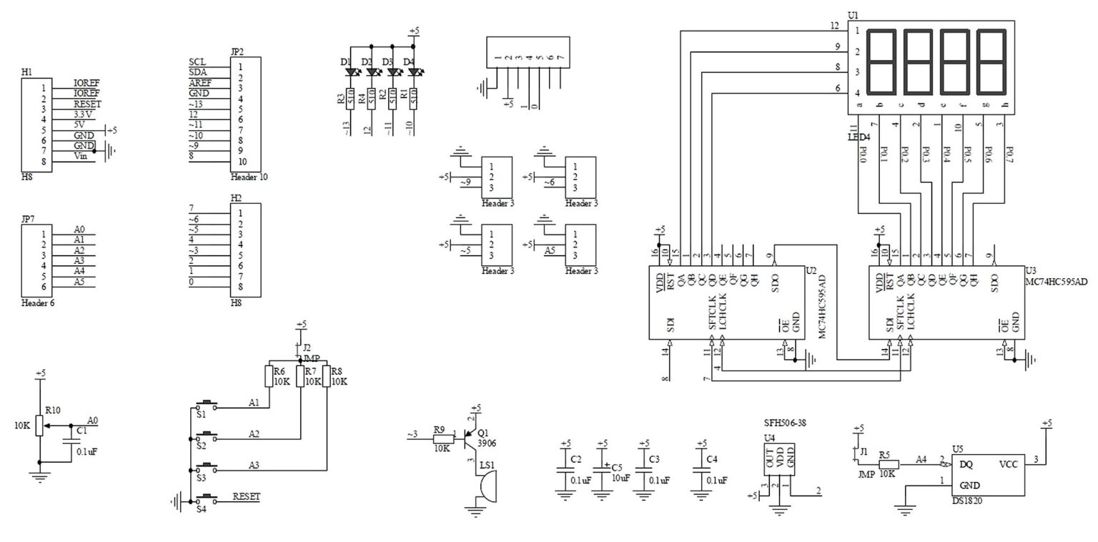
Схема устройства.
Пора учиться читать схемы!!!

Slide 4
Работа со светодиодными индикаторами.
4-х разрядный семисегментный индикатор
Сдвиговые регистры 74HC595
Что тут происходит????

Slide 5
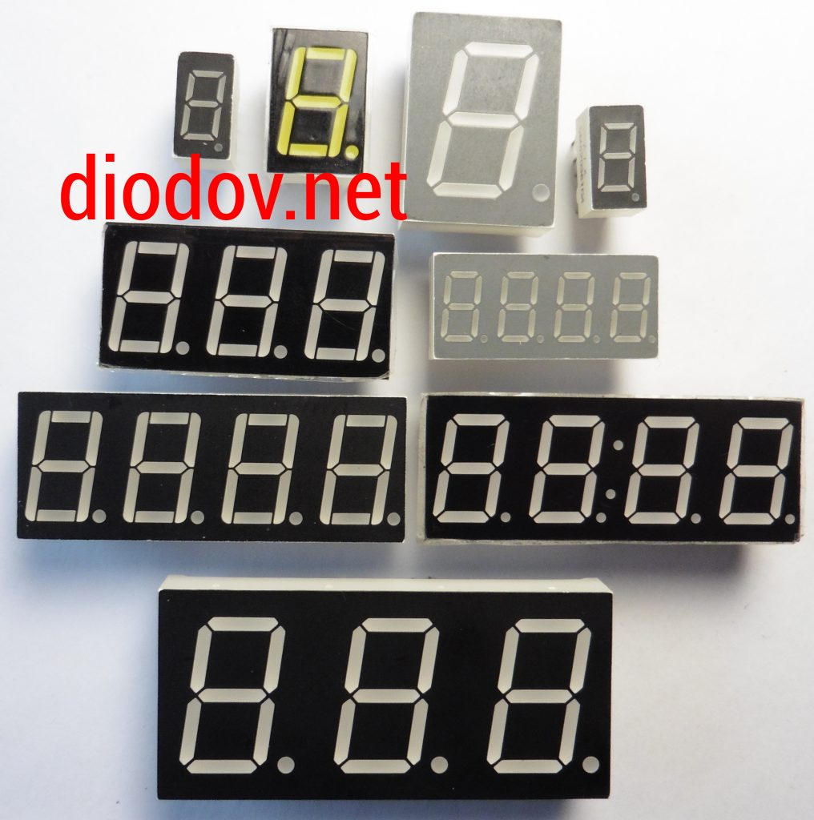
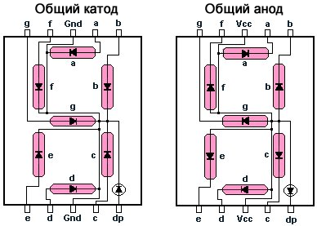
Не пугаемся, а разбираемся.
Семисегментный индикатор.
Все просто – это устройство вывода информации, состоящее из 7-ми элементов, а конкретнее – светодиодов.
Бывают с общим катодом и общим анодом.
Бывают как с точкой так и без нее.
Бывают большие и маленькие.
Бывают разных цветов.
Они все такие разные, но так похожи…

Slide 6
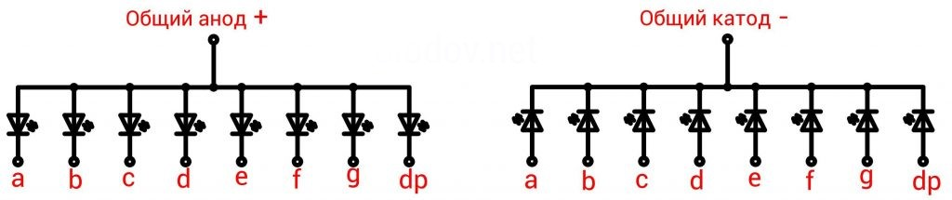
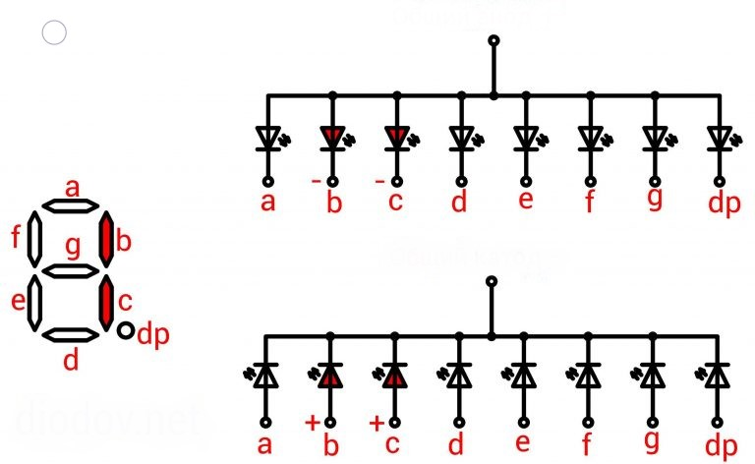
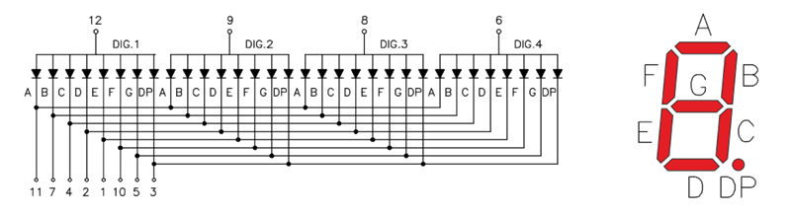
Семисегментный индикатор. принцип работы и управления.
Как же ими управлять?
Всего-лишь правильно соединить диоды и подать напряжение на нужные.
Что же внутри нашего индикатора?

Slide 7
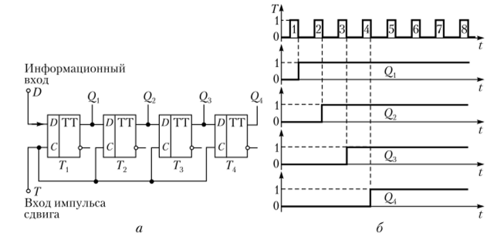

основы схемотехники программируемых устройств.
Регистр. Сдвиговый регистр.
Регистр — последовательное или параллельное логическое устройство, используемое для хранения n-разрядных двоичных чисел и выполнения преобразований над ними. Если просто, это всем нам знакомое ОЗУ
Зачем нужен??? Регистр позволяет нам увеличить количество цифровых выводов микроконтроллера, и мы сможем управлять любым количеством светодиодов, реле, зуммеров и любых других цифровых устройств. Они есть внутри каждого контроллера и микропроцессора, включая и микроконтроллер Atmega328 — сердце Ардуино Уно.
Как правило регистры представляют собой сборку из D-триггеров — элементарных ячеек памяти.
Записывать данные в регистр можно либо последовательно, либо параллельно. Регистры первого типа называются сдвиговыми, второго типа — параллельными.

Slide 8

Наш Регистр 74HC595
Что он может?
Это восьмиразрядный сдвиговый регистр с последовательным вводом, последовательным или параллельным выводом информации, с триггером-защёлкой и тремя состояниями на выходе.
Другими словами этот регистр позволяет контролировать 8 выходов, используя всего несколько выходов на самом контроллере. При этом несколько таких регистров можно объединять последовательно для каскадирования.
Уже почти все!!!!

Slide 9
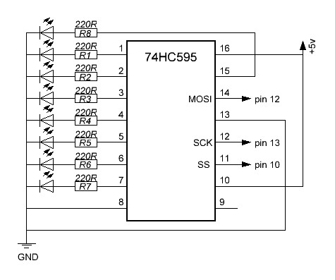
Один Сдвиговый регистр 74HC595. как с ним работать?
1. Включить режим ввода данных (Сигнал уровня LOW на 12 вывод.)
2. Записать бит данных в регистр (Если нужно записать 1, то на 14 вывод подать сигнал уровня HIGH, если нужно записать 0 – сигнал уровня LOW.)
3. Перейти к записи следующего бита данных (Сигнал уровня HIGH на 11 вывод.)
4. После введения всех 8-ми битов данных прекратить ввод. (Что будет если продолжить?)
5. Вывести записанные данные (Сигнал уровня HIGH на 12 вывод)

Slide 10
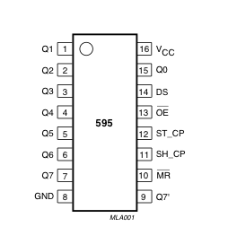

Один Сдвиговый регистр 74HC595. как с ним работать? Записать битовое представление цифры 2
0 1 0 1 1 0 1 1
Низкий сигнал (LOW)
Высокий сигнал (HIGH)

Slide 11
ДВА Сдвиговых регистра 74HC595.
0 1 0 1 1 0 1 1
0 1 0 1 1 0 1 1

Slide 12
Соедининим все!!!
В нашей схеме регистры работают по следующей схеме:
Левый отвечает за выбор разряда, который будет отображен.
Правый отвечает за выбор числа, которое будет отображено в разряде.
Для вывода числа на индикатор, необходимо записать в регистры число длинной 16 бит, 8 первый бит которого определяют число, а оставшиеся 8 разряд, в котором это число отобразится.

Slide 13
Программируем, ура!!!!
Как реализовать наш алгоритм работы с регистром???
Поможет нам ‘подруга дней наших суровых’, функция:
shiftOut(dataPin, clockPin, bitOrder, value)
Выводит последовательно 8 бит информации (1 байт) в порт ввода/вывода. Выводить можно как с левого (старшего) бита, так и с правого (младшего) бита. Каждый бит последовательно выставляется на порту ввода/вывода dataPin, после чего на порт ввода/вывода clockPin устанавливается сигнал, «говорящий» о доступности к считыванию бита.
dataPin — контакт платы Ардуино, на который выводятся биты.
clockPin — контакт для синхронизации.
bitOrder — параметр определяет, с какого бита начинается передача:
  LSBFIRST — с левого (старшего) бита;
  MSBFIRST — с правого (младшего) бита.
value — один байт (8 бит) информации, которые необходимо передать

Slide 14
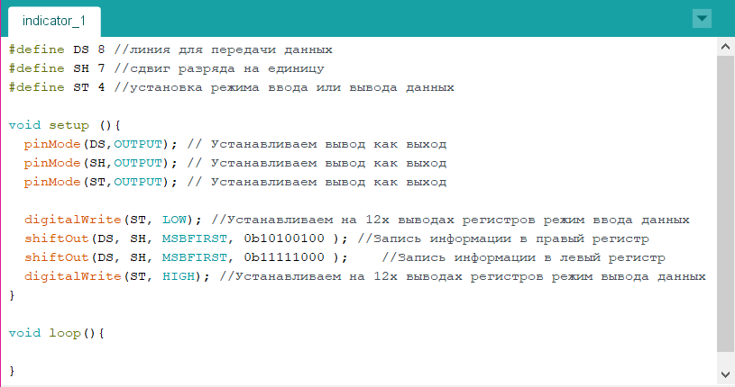
Программа для вывода числа в желаемый регистр
Что получилось в результате выполнения программы?
Как поменять число?
Как поменять разряд вывода?
Внесите изменения соответственно вашему варианту.

Slide 15
Таблица Двоичных кодов для работы с индикатором
Код для вывода числа на индикатор
Число на индикаторе | Код в двоичном виде | Вариант задания | Разряд к заданию
0 | 0b11000000 | 9 | 3
1 | 0b11111001 | 8 | 2
2 | 0b10100100 | 7 | 1
3 | 0b10110000 | 6 | 0
4 | 0b10011001 | 5 | 3
5 | 0b10010010 | 4 | 2
6 | 0b10000010 | 3 | 1
7 | 0b11111000 | 2 | 0
8 | 0b10000000 | 1 | 3
9 | 0b10010000 | 0 | 2
Код для выбора разряда индикатора
Число на индикаторе | Код в двоичном виде
0 | 0b11110001
1 | 0b11110010
2 | 0b11110100
3 | 0b11111000
Как упростить выбор числа и разряда?

Slide 16
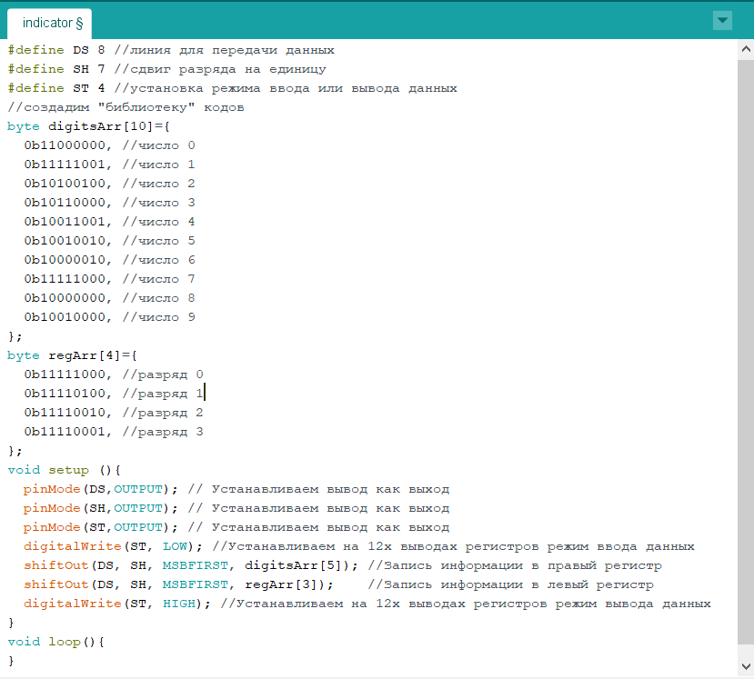
Использование массивов для упрощения
Как поставить точку после числа? Что надо изменить в программе?
Смотрим схему подключения светодиода, отвечающего за точку в индикаторе и находим номер вывода.
Смотрим на схему подключения регистра и определяем в каком бите содержится информация о состоянии точки.
Почему инверсная логика включения сегментов?

Slide 17
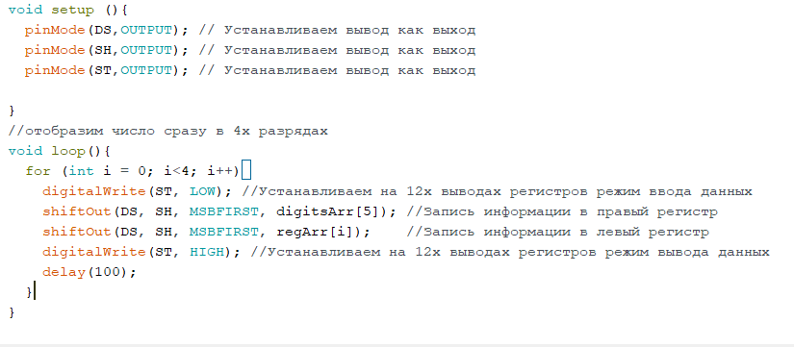
Динамическая индикация. Начало
Для того, чтобы отобразить на индикаторе больше чем один разряд, заставим левый регистр «перебирать» последовательно катоды индикатора.
Почему мы не видим постоянного свечения?
Что надо изменить в программе чтобы на всех разрядах горело число 5?
Как заставить гореть всего 3 разряда?

